Slide 1
«Мэри Поппинс против Мюнхгаузена».
Литературный баттл
Составила Яковлева Елена Александровна педагог-библиотекарь МБОУ СОШ №38 г .Озерска, Челябинской обл.

Slide 2
Баттл

Slide 3
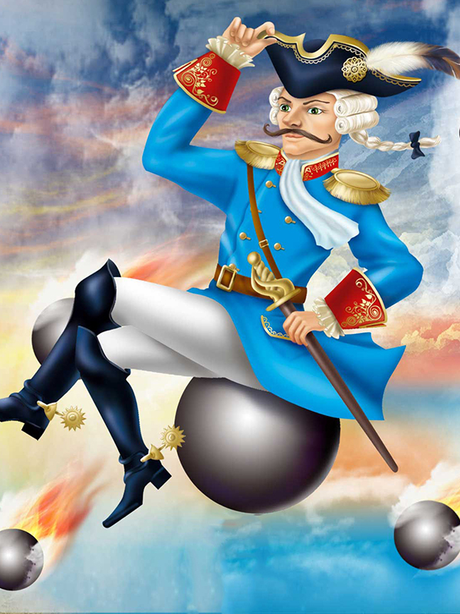
Первый конкурс - баттл «Инсценировка».

Slide 4
Второй конкурс-баттл «Открытый микрофон»

Slide 5
Третий конкурс-баттл «Гонка за лидером».
https://learningapps.org/display?v=prfcrz1wt20

Slide 6
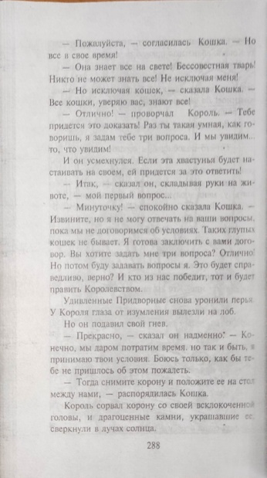
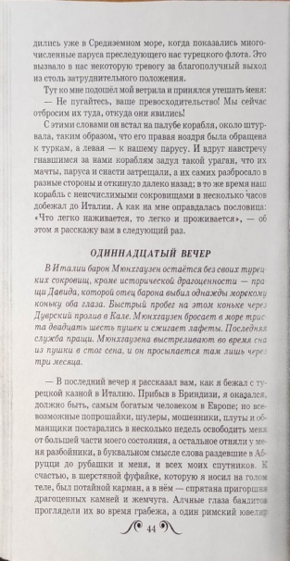
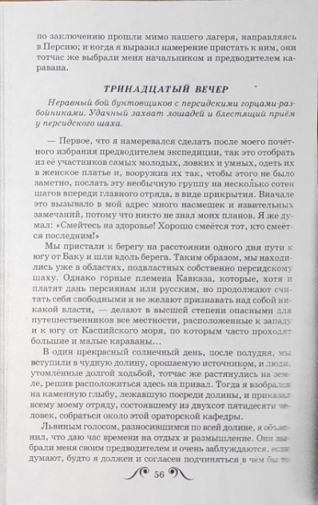
Четвертый конкурс-баттл «Поясни поговорку».

Slide 7
Пятый конкурс-баттл «Я люблю читать…»

Slide 8
Шестой конкурс-баттл «Синквейн».

Slide 9
Список литературы и интернет-ресурсов
Распэ Э. Приключения барона Мюнхгаузена / Э.Распэ ; Пер. К.Чуковского.-М.: ООО «Самовар-книги», 2016.-94с.- (Школьная библиотека)
Распэ Э. Путешествия барона Мюнхгаузена / Э.Распэ.- М.: Мир искателя, 2002.- 189с. – (Библиотека детской литературы)
Трэверс П. Мэри Поппинс / П.Тревэрс ; Пер. с англ.Б.В.Заходера.- М.: Самовар, 2004.- (Школьная библиотека)
Читательский дневник 4 класс / Авт.-сост. С.А.Шейкина; под. Ред. Е.С.Галанжиной.-М., 2016.-С.100-105; 118-124.-(Учение с увлечением)
Шагалова Е. Н. Словарь новейших иностранных слов / Е. Н. Шагалова. – Москва : АСТ-ПРЕСС, 2017. – 571 с. – (Настольные словари русского языка).
Список интернет-ресурсов:
https://nsportal.ru/shkola/literatura/library/2017/10/28/stsenariy-literaturnogo-battla
https://learningapps.org/display?v=prfcrz1wt20

